Slide 1
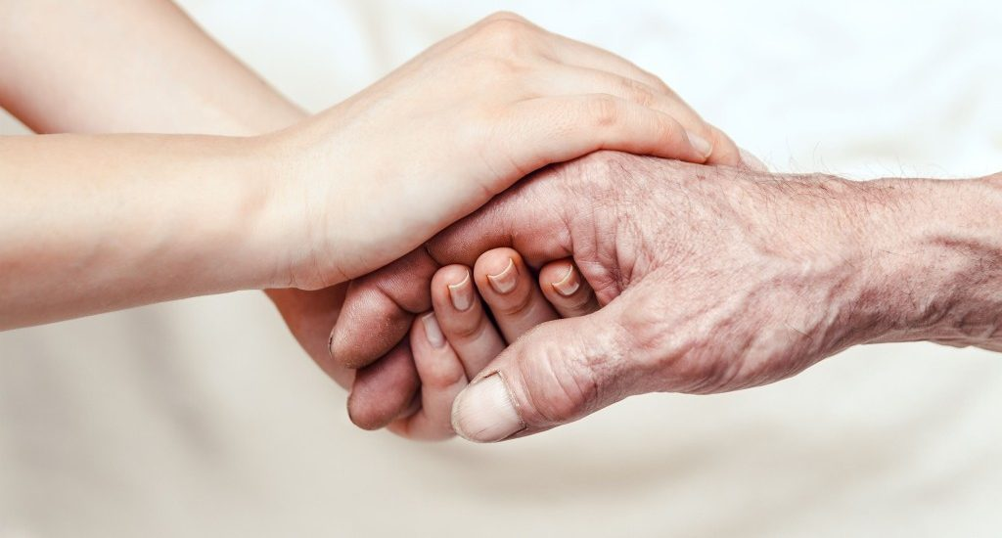
ODLEŻYNY Jak leczyć odleżyny? Jak powstają?
Mgr Joanna Smolis
fizjoterapeuta

Slide 2
Odleżyna to rana powstająca w skutek długotrwałego oddziaływania ucisku, tarcia lub sił ścinających, które prowadzą do zamknięcia zaopatrujących tkanki naczyń krwionośnych.
Stan ten może obejmować wszystkie warstwy naskórka. Przechodząc w głębokie owrzodzenie, dosięgając leżących głębiej mięśni a nawet - kości.

Slide 3
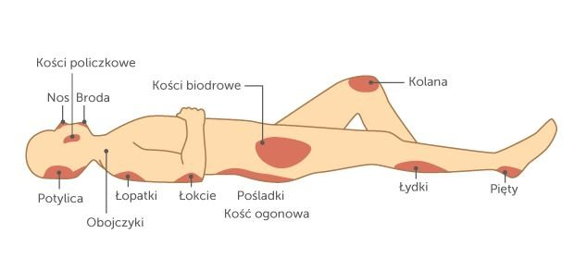
Miejsca najbardziej narażone na powstawanie odleżyn

Slide 4
Wśród ogólnych przyczyn występowania odleżyn, które dodatkowo mogą utrudniać ich gojenie, wyróżnia się czynniki wewnętrzne:
ciężki stan ogólny chorego
anemia (niedokrwistość)
niedobory witamin i mikroelementów (cynku, żelaza)
niedobory białkowe, lub inne zaburzenia w gospodarce białkowej objawiające się głównie hipoalbuminemią (zmniejszonym stężeniem albumin we krwi)
otyłość (BMI>30 kg/m²) lub niedowaga (BMI2) - oba mogą współistnieć z niedożywieniem
zaburzenia wchłaniania składników pokarmowych (choroby jelit, stan po resekcji jelita, żołądka, niewydolność trzustki)
zaburzenia wodno-elektrolitowe (zarówno odwodnienie jak i przewodnienie, zaburzenia w stężeniu potasu i sodu we krwi)
słabe odczuwanie bólu przez chorego.

Slide 5
Czynniki zewnętrzne są związane z nieprawidłową pielęgnacją, unieruchomieniem, oraz schorzeniami które do niego prowadzą. Są to:
schorzenia neurologiczne: porażenie mięśni i niedowłady, będące skutkiem udaru, urazu rdzenia kręgowego oraz niektórych chorób (np. stwardnienie boczne zanikowe)
choroby przebiegające z otępieniem
źle dobrane, zbyt ciasne ubranie, zaopatrzenie ortopedyczne
stosowanie unieruchomień w formie desek, gipsu, pasów
zaniedbywanie zmiany pozycji chorego, lub nieprawidłowe wykonywanie tej czynności, prowadzące do powstawania sił tarcia uszkadzającej naskórek
niestosowanie materacy i innych sprzętów medycznych przeciwdziałających odleżynom
przegrzewanie
nietrzymanie moczu i stolca, powodujące zawilgocenie skóry.

Slide 6
Istnieją liczne klasyfikacje ciężkości odleżyn. Najczęściej stosowana jest w tym celu pięciostopniowa skala Torrence’a
I - zaczerwienienie skóry, które blednie pod wpływem ucisku. Krążenie w drobnych naczyniach krwionośnych jest niezaburzone.
II - zaczerwienienie skóry nie blednie pod wpływem ucisku. Oznacza to dokonane uszkodzenie mikrokrążenia. Mogą mu towarzyszyć pęcherze, ból oraz uszkodzenia powierzchownej warstwy naskórka.
III - owrzodzenie skóry, które nie przekracza tkanki podskórnej. Rana otoczona jest rumieniem i obrzękiem, a jej dno wypełnia ziarnina (o czerwonym zabarwieniu), lub żółte masy (rozpadające się tkanki).
IV - owrzodzenie sięga tkanki podskórnej. W dnie rany może pojawiać się martwica (barwy czarnej), a brzeg rany pozostaje dobrze odgraniczony.
V - zaawansowana martwica sięgająca mięśni, powięzi, mogąca docierać nawet do kości. Powstają jamy, które mogą się ze sobą komunikować. Dno wypełniają rozpadające się tkanki oraz martwica.

Slide 7
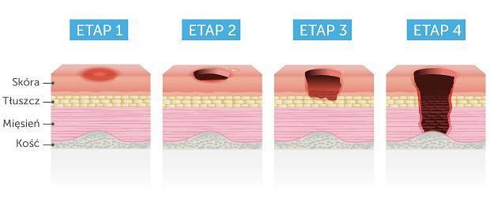

Slide 8
Zasady pielęgnacji skóry u osób obłożnie chorych:
codzienna toaleta. Jeżeli występuje nietrzymanie moczu i stolca, powinna być wykonywana częściej.
stosowane środki powinny mieć neutralne pH (5,5), nie zawierać detergentów mogących powodować podrażnienia i wysuszanie skóry. Powinny zapewniać optymalne nawilżenie i odżywienie. Na rynku istnieją specjalne dermokosmetyki do pielęgnacji skóry osób obłożnie chorych. Wiele wzbogacanych jest w witaminy i wyciągi roślinne, łagodzące podrażnienia.
codzienne natłuszczanie skóry, do czego nadaje się oliwka dla dzieci, lub balsamy hypoalergiczne.
stosowanie preparatów przeciwodleżynowych na najbardziej zagrożone ich wystąpieniem miejsca (okolica miednicy, kostki, piety, kolana). Dodatkowo utrzymują się one na powierzchni skóry, tworząc warstwę ochronną.
obcinanie paznokci, co zapobiega powstawaniu samouszkodzeń.

Slide 9
Zapobieganie odleżynom
Zmieniaj pozycję pacjenta nie rzadziej niż co 2 godziny, aby zlikwidować ucisk, np. stosując harmonogram obracania.
Stosuj przedmioty mogące pomóc zmniejszyć ucisk: poduszki zmniejszające ucisk, piankowe wyściółki, materace zmniejszające ucisk itp.
Posiłki muszą zawierać wymaganą ilość kalorii i białka.
Zapewnij odpowiednie dawki witamin i minerałów.
Zapewnij odpowiednie dzienne spożycie płynów w celu nawodnienia i zachęcaj do jego przestrzegania.
Zastosuj codzienne ćwiczenia.
Utrzymuj skórę czystą i suchą.
Po oddaniu moczu lub wypróżnieniu oczyść te miejsca i dobrze je osusz.
Stosuj kremy do ochrony skóry.
NIE masuj obszarów owrzodzeń, ponieważ masowanie może uszkodzić tkankę podskórną.
Poduszki w kształcie pierścienia NIE są zalecane. Zaburzają one przepływ krwi do tego miejsca i powodują powikłania.

Slide 10
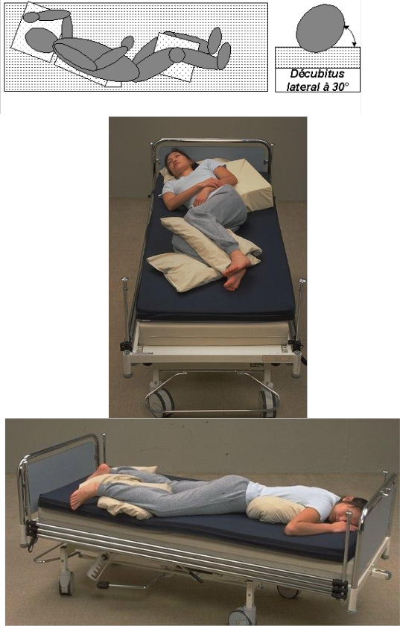

Slide 11
Leczenie odleżyn
Jeżeli to możliwe, należy leczyć chorobę podstawową, prowadzącą do odleżyn.
Należy złagodzić lub wyeliminować ucisk, stosując odpowiednie środki tak, aby uniknąć dalszych urazów.
Odżywianie ma istotne znaczenie dla gojenia się odleżyn. Należy:
Zapewnić wystarczającą ilość kalorii.
Zapewnić odpowiednią ilość białka, aby uzyskać dodatni bilans azotowy.
Zapewnić odpowiednie dzienne spożycie płynów w celu nawodnienia i zachęcać do jego przestrzegania.
Zapewnić odpowiednie dawki witamin i minerałów.

Slide 12
Leczenie odleżyn
Należy poprawić pielęgnację ran:
Jeżeli w ranie występuje czarna lub żółta martwica, należy rozważyć chirurgiczne oczyszczenie ran w celu usunięcia martwych tkanek z łożyska rany.
Czyścić odleżynę wraz z otaczającą skórą i usuwać resztki podczas każdej zmiany opatrunku w celu uniknięcia zakażenia.
Stosować odpowiednie opatrunki gwarantujące wilgotne środowisko gojenia się rany.

Slide 13
Wśród nowoczesnych opatrunków wyróżniamy:
opatrunki hydrożelowe - w postaci żelu podawanego bezpośrednio na ranę. Ułatwia jej oczyszczanie z czarnych tkanek martwiczych. Są odpowiednie w przypadku płytkich ran. W niewielkim stopniu pochłaniają wysięk.
opatrunki foliowe - chronią przed infekcją, ponieważ nie przepuszczają bakterii oraz wody ze środowiska zewnętrznego. Nie pochłaniają wysięku. Mogą być stosowane w płytkich ranach w fazie tworzenia się naskórka, lub profilaktycznie na niezmienioną skórę.
opatrunki hydrokoloidowe - mają postać płytek, i mogą być stosowane na płytkie rany z towarzyszącym wysiękiem. Po wchłonięciu płynu pod ich powierzchnią tworzy się żel, dający optymalne warunki do procesów gojenia.

Slide 14
Wśród nowoczesnych opatrunków wyróżniamy:
opatrunki alginianowe - zawierają alginian wapnia, ułatwiający hemostazę (hamowanie krwawienia). Mogą być stosowane na rany z wysiękiem - pod wpływem wilgoci jego włókna zmieniają się w żel, pokrywający ranę.
opatrunki absorbcyjne - mają postać płytki piankowej. Stosowane są na rany w fazie tworzenia się ziarniny. Dobrze pochłaniają płyn wysiękowy.
opatrunki ze srebrem - jony srebra mają właściwości hamujące rozwój bakterii, dlatego są przydatne w odleżynach zainfekowanych. Mają też zdolność do pochłaniania wysięku z rany.

Slide 15
Jeżeli rana się nie goi, może to być objaw zakażenia. Na zakażenie w ranie wskazują następujące objawy:
Nieprzyjemny zapach.
Zwiększony wysięk.
Nieobecna lub nieprawidłowa ziarnina.
Nasilony ból.

